Slide 1

NÁZEV: VY_52_INOVACE_35: Fyzika 8.ročník
NÁZEV ŠKOLY: ZŠ Dolní Benešov, příspěvková organizace
AUTOR: Mgr. Leon Hahn
TÉMA: souhrn 8. ročníku
ČÍSLO PROJEKTU:CZ.1.07/1.4.00/21.1262

Slide 2
Anotace:
Materiál slouží pro zjištění pochopení základního učiva žáky na konci 8. ročníku fyziky
Obsahuje úkoly a cvičení, která žáci aplikují do svých sešitů či na papíry
Doporučuji znovu prověřit znalosti na začátku 9. ročníku a porovnat

Slide 3
Urči, kdo vykonal větší práci
Petr tlačil vozík 120m silou 30N.
Jana zvedla krabici o hmotnosti 15kg do výšky
1,2m.
!!! Odpovězte - jen Petr nebo Jana
SAMOZŘEJMĚ PETR !

Slide 4

Kdo podal větší výkon?
Vojtěch
Přenesením knih vykonal práci 1,2 kJ a pracoval 20 minut
Zdena
Uklízením krabic do polic vykonala práci 1700 J a práci zvládla za 0,2h.
ZDENA !

Slide 5
Vyber nesmyslné věty
Výkon záleží na době práce
Watt je hlavní jednotkou práce
Polohová energie vždy nejvíce závisí na rychlosti těles
Kladky nám na stavbě výrazně sníží práci
Joule je jednotkou práce
Vnitřní energie je energie částic v tělesech

Slide 6
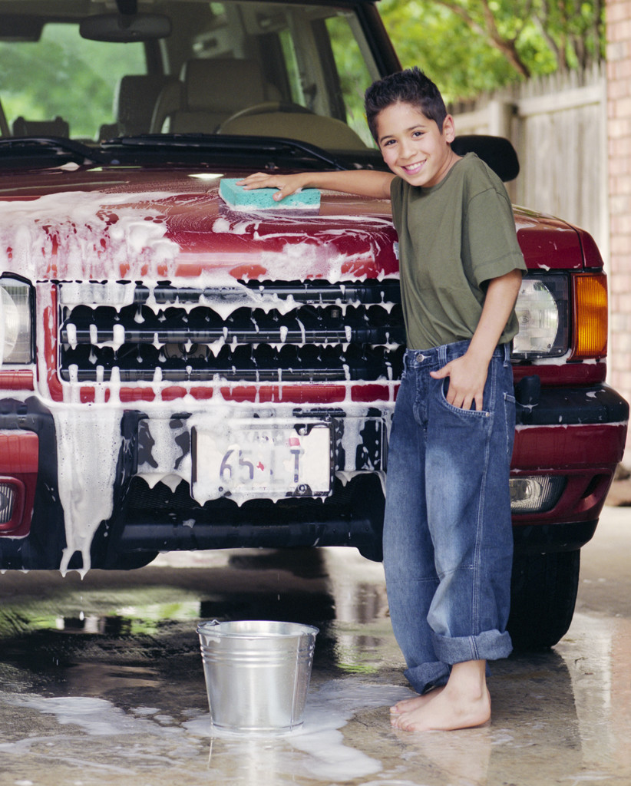
Výsledek
Nesmyslné věty:
2
3
4

Slide 7
Spojte správná slova
teplo
Ep
Tepelný vodič
Pohybová energie
Stupeň Celsia
kachličky
Ek
Joule
Polohová energie
Tepelný izolant
polystyrén
teplota

Slide 8
Výsledek
teplo
Ep
Tepelný vodič
Pohybová energie
Stupeň Celsia
kachličky
Ek
Joule
Polohová energie
Tepelný izolant
polystyrén
teplota

Slide 9
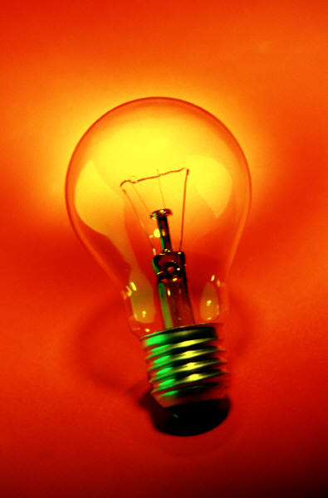
Vypočítejte výsledný odpor
Sériové spojení: R1 = 8Ω, R2 = 9 Ω
Paralelní spojení: R1 = 4 Ω, R2= 10 Ω
Výsledky:
R = 17 Ω
R = 2,86 Ω

Slide 10
Jak zní Ohmův zákon?
El. proud je nepřímo úměrný el. napětí a přímo úměrný el. odporu
El. proud je přímo úměrný el. napětí a nepřímo úměrný el. odporu
El. proud je přímo úměrný el. napětí i elektrickému odporu
El. proud není přímo úměrný el. napětí ani el. odporu
b

Slide 11
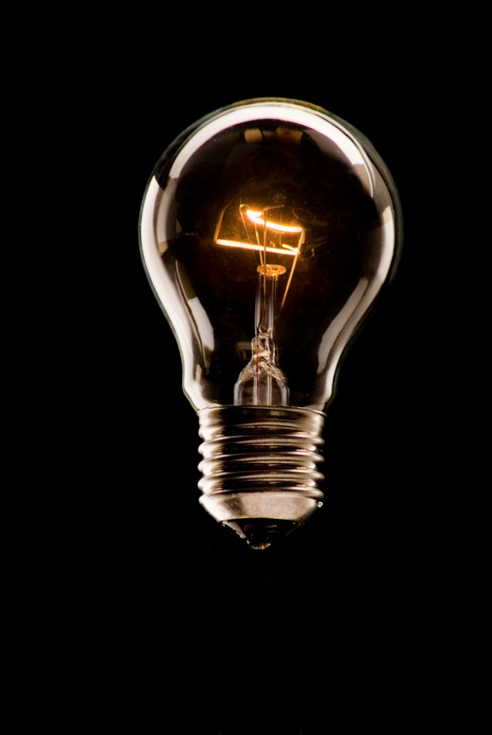
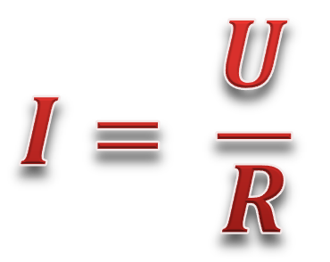
Vypočítejte!
Žárovkou o odporu 20Ω prochází proud 120mA. Na jaké napětí žárovka pracuje?
$$I= \frac{U}{R}$$
2,4V

Slide 12
Citace:
Materiál vytvořen autorem 19.6. 2012
Obrázky: otevřená galerie Microsoft Office 19.6. 2012

